Slide 1

Rządowy program Dobry Start obsługa w ZUS
lipiec 2021 r.
Oddział ZUS w Częstochowie

Slide 2


















Gdzie złożyć wniosek o świadczenie Dobry Start
przez portal Platformy Usług Elektronicznych (PUE) ZUS
przez bankowość elektroniczną*
przez portal emp@tia*
*możliwość tylko dla rodziców

Slide 3
Informacje o świadczeniu Dobry Start na PUE ZUS
Komunikacja w sprawie wniosku o świadczenie tylko na portalu PUE ZUS
informacje na temat wniosku i jego obsługi (status obsługi, szczegółowe informacje dot. świadczenia w kontekście dziecka, którego dotyczył wniosek)
korespondencja z ZUS w sprawie wniosku o świadczenie (wezwanie do uzupełnienia wniosku lub załączników, informacja o przyznaniu świadczenia, decyzja odmawiająca przyznania świadczenia)
czynności związane z postępowaniami wyjaśniającymi (przesłanie brakującego załącznika, wycofanie wniosku, odwołanie od decyzji)

Slide 4
Profil na portalu PUE ZUS
można założyć przez Internet – za pomocą bankowości elektronicznej (wybrane banki), login.gov, podpisu kwalifikowanego
można założyć w placówce ZUS lub podczas dyżuru pracownika ZUS w innej instytucji
osoba, która złoży wniosek o świadczenie Dobry Start przez bankowość elektroniczną lub portal Emp@tia będzie miała założony swój profil na portalu PUE ZUS

Slide 5



Kreator wniosku dobry start na portalu PUE ZUS
Kreator wniosku dobry start na portalu PUE ZUS:
      umożliwi klientowi wybór właściwego dla niego wniosku:
                DS-R - dla rodziców
                DS-O - dla osoby sprawującej pieczę nad dzieckiem/opiekuna prawnego/opiekuna faktycznego
                DS-S - dla osoby uczącej się/usamodzielnianej
                DS-D - dla dyrektora placówki opiekuńczo-wychowawczej/opiekuńczo-terapeutycznej
                poprowadzi klienta krok po kroku, jak prawidłowo wypełnić wniosek np. podpowie, które pola należy wypełnić obowiązkowo
                podpowie jakie załączniki należy dodać do wniosku
                (na podstawie wyborów klienta i wypełnienia poszczególnych pól w kreatorze)
1
2
3

Slide 6
Jakiego wsparcia udzieli ZUS
pomoc w założeniu profilu na PUE
pomoc w złożeniu wniosku
elektronicznie przez PUE ZUS
pomoc w przypadku wątpliwości
dot. złożonego wniosku

Slide 7
Gdzie szukać wsparcia z ZUS
na specjalnej infolinii pod numerem 22 290 22 02 w dni robocze (pn.–pt.) w godz. 8.00 –15.00
w Centrum Obsługi Telefonicznej (COT) ZUS w dni robocze (pn.–pt.) w godz. 7.00 –18.00 pod numerem telefonu 22 560 16 00 lub
za pośrednictwem maila na adres: cot@zus.pl
w salach obsługi klientów we wszystkich placówkach ZUS
podczas e-wizyty w ZUS
w trakcie dyżurów pracowników ZUS w siedzibach urzędów miasta, gminy, Poczty Polskiej i KRUS

Slide 8
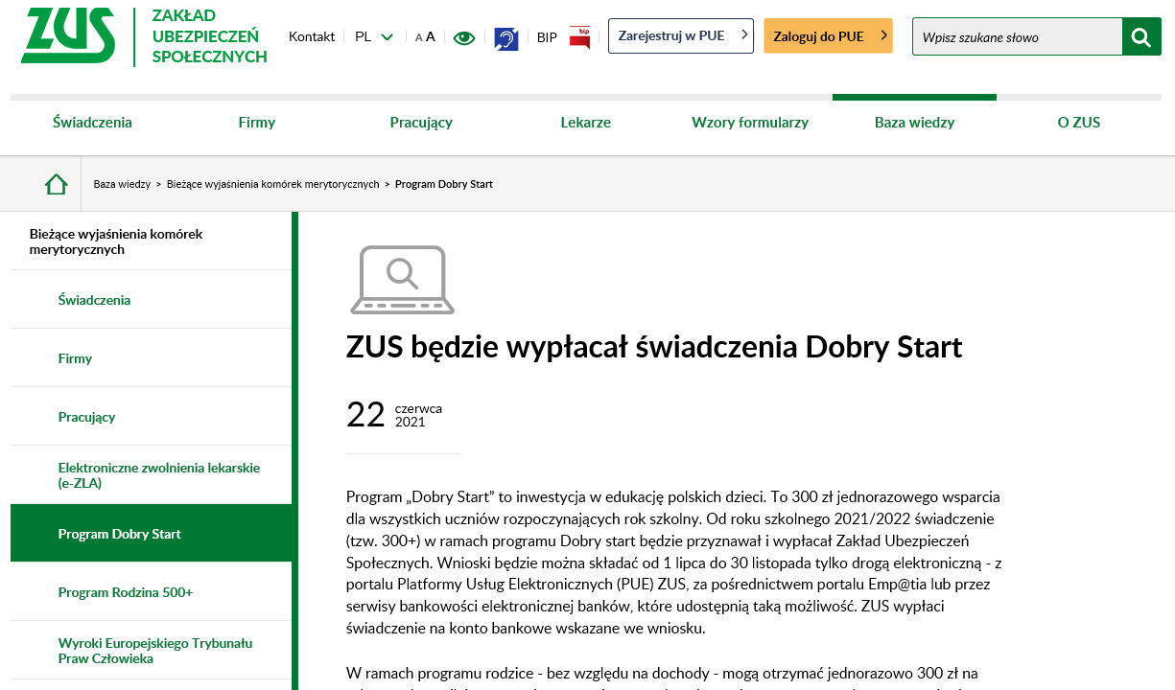
Gdzie znaleźć informacje o świadczeniu Dobry Start
www.zus.pl podstrona dla programu Dobry Start

Slide 9
Notes:
Slajd końcowy. Treść pozdrowienia można zmienić we wzorcu: górne menu „Widok” > „Wzorzec slajdów”. Elementy graficzne („chorągiewki”) i logo ZUS są stałymi elementami szablonu i nie podlegają modyfikacji. Prosimy o zachowanie zastosowanej czcionki Calibri.

